Slide 1
LUYỆN TẬP 3

Slide 2

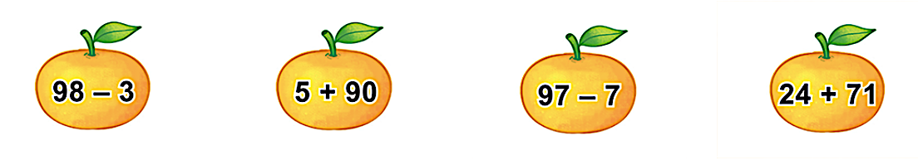
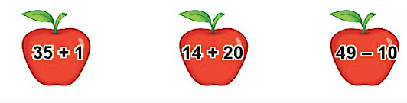
1
a) Những phép tính nào dưới đây có cùng kết quả?
90
95
95
b) Phép tính nào dưới đây có kết quả bé nhất?
36
34
39

Slide 3
2
Số?
a) 10 + = 20 b) 30 - = 20
c) 50 + = 70 d) 80 - = 40
10
?
10
?
20
?
40
?
3
Tính:
50 + 18 - 45 =
76 - 56 + 27 =
23
47

Slide 4
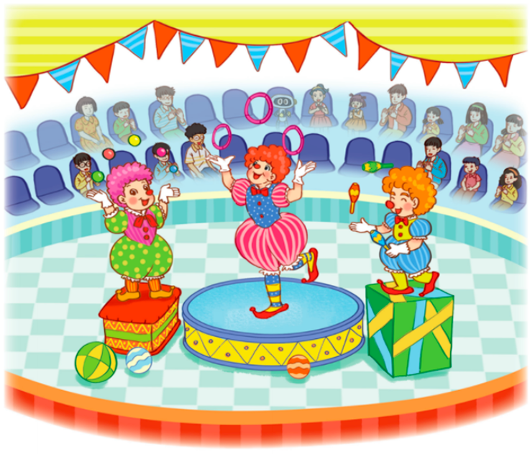
4
Một rạp xiết có 96 ghế, trong đó có 62 ghế đã có khán giả ngồi. Hỏi trong rạp xiếc còn bao nhiêu ghế trống ?
số
là:
Bài giải
Trong rạp xiếc còn số ghế trống là:
- = (ghế trống)
Đáp số: ghế trống
?
?
62
34
96
?
34
?

Slide 5
5
Số?
12
10
33
+
+
+
59
28
?
19
28
19
4
3
13
5
6
20
+
+
+

